Slide 1
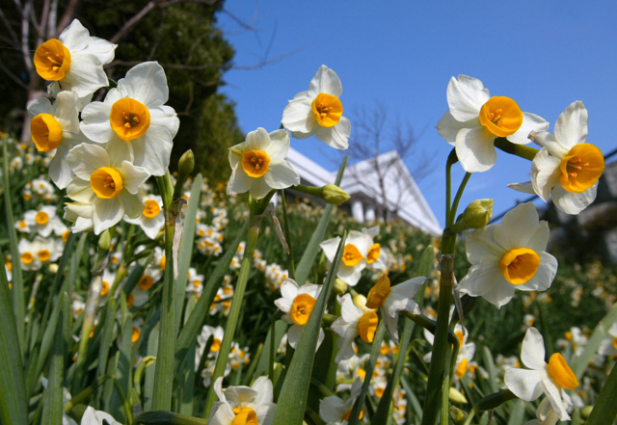
脳の健康を考える ～ボーッと生きる時間の大切さ～
公益財団法人 松原病院
中日くらし友の会福井支部
2021.8.2
(公益財団)松原病院
(医)福井心のクリニック
(医）菜の花こころのクリニック(春江)
嶺北認知症疾患医療センター
福井中央北包括支援センター(ほやねっと）
(公益社団）福井被害者支援センター
（公益社団）認知症の人と家族の会福井県支部
新老人の会福井支部事務局
松原六郎

Slide 2
ADUHELM（一般名：アデュカヌマブ）
2021年6月8日バイオジェン（アメリカ）・エーザイ株式会社FDAより承認を受けた
ヒトモノクローナル抗体で、脳内のアミロイドβプラークを減少させる

Slide 3
認知症の予防可能な要因のリスクの度合い
中年期の聴力低下 9％
中等教育の未修了 8％
喫煙 5％
うつ 4％
運動不足 3％
社会的孤立 2％
高血圧 2％
肥満 1％
2型糖尿病 1％
予防が可能とされる上記要因のリスク度を合計すると35％になる。残りの65％は個人の努力では変えられないリスク。
2017年に英国医学雑誌「ランセット」

Slide 4
認知症の疾患別頻度
公益財団法人 松原病院
その他 20%
アルツハイマー型 50%
脳血管性 15%
レビー小体型 15%

Slide 5
脳活動のモード
公益財団法人 松原病院
活動、課題解決
event-related potential
遂行のための脳活動
ボーっとしている
default mode network
同期化、同調？
睡眠
memory consolidation
記憶固定化
その他、禅、瞑想、運動

Slide 6
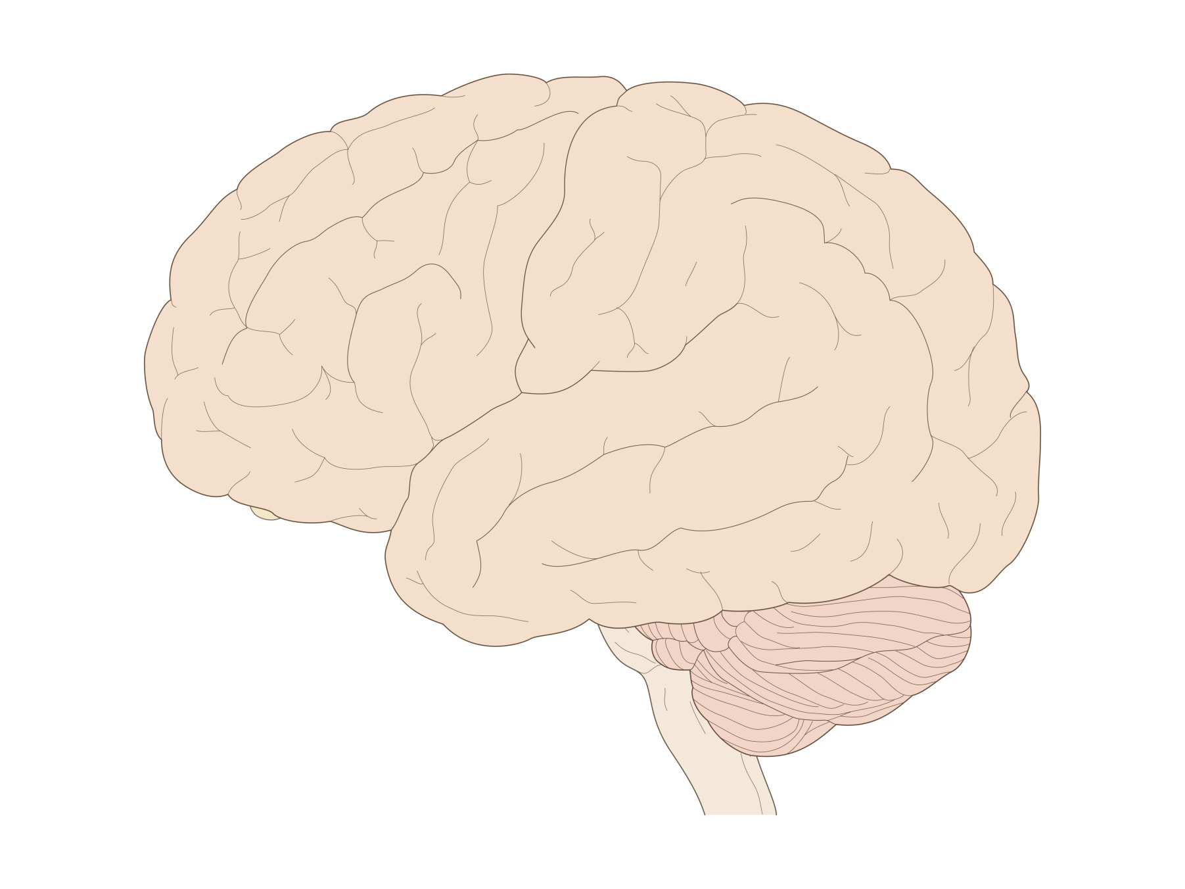
大脳のはたらき
公益財団法人 松原病院
前頭葉
頭頂葉
自己コントロール・意欲
体の感覚・空間認識
話す
聞く
後頭葉
海馬
覚える
見る
偏桃体
側頭葉
喜び：悲しみ
記憶の保存、聞く

Slide 7
デフォルト‐モード‐ネットワーク default mode network
公益財団法人 松原病院
思考や関心や注意を伴わない、ぼんやりと安静状態にある脳が示す神経活動。
脳の血流量の変化を可視化するfMRIを用いると、何もしない安静時にのみ、活動が活発になる脳の領域が複数存在し、互いに同期することが明らかになった。
この活動はデフォルトモードネットワークとよばれ、自己認識、見当識、および記憶に関わる基本的な役割があると考えられている。
デジタル大辞泉より

Slide 8
サイトカイン 1
精神的ストレスや疲労の蓄積は免疫力を低下させる。ストレスによって、リンパ球、マクロファージ、顆粒球、ナチュラルキラー(NK)細胞などの免疫系細胞の活性が低下する。
また、ストレスと深く関連する物質として、サイトカインの重要性が示唆されている。サイトカインはインターロイキン、インターフェロン、リンフォカイン、モノカイン、腫瘍壊死因子(INF)など分子量が１万～数万程度のタンパク質で、免疫系において細胞同士の情報伝達を担う物質の総称である。

Slide 9
サイトカイン ２
免疫系で 分泌されたサイトカインは，中枢神経系に作用するこ とで認知・情動過程へ影響し，海馬の神経新生を抑制 するといわれている．
サイトカインの中で，脳由来神経栄養因子（BDNF）は唾液腺で産生され，ストレス やうつ病との関連も指摘されている．
田中 喜秀，他.日薬理誌.2011;137:185～188

Slide 10
デフォルトモードネットワークの状況
公益財団法人 松原病院
過剰
デフォルトモードネットワーク
不足
マインドフルネス
マインドワンダリング

Slide 11
マインドフルネス
今、この瞬間の体験に意図的に意識を向け、評価をせずに、
とらわれのない状態で、ただ観ること

Slide 12
ストレス対策
公益財団法人 松原病院
言語化と受容の地道な継続

Slide 13
ストレスを癒す
言語化とストレスの気づき 言語化に必要なもの １）話し相手 ２）話す時間
受容（傾聴、受容、共感、、、） 受容に必要なもの １）聞ける態度 カウンセリングマインド ２）聞ける時間の余裕

Slide 14
積極的傾聴(active listening)
公益財団法人 松原病院
「積極的に相手の話を聞くこと。相手の立場に立って、考えや気持ちを理解しようと努めること。」
傾聴そのものが、診断（早期発見）であり、治療である。
理解しようとする姿勢が大切

Slide 15
積極的傾聴の基本姿勢
公益財団法人 松原病院
批判的・忠告的にならない。
相手の話の内容全体に耳を傾ける。
ことば以外の表現にも気を配る。
相手の言っていることをフィードバックしてみる。
感情を高ぶらせない。 「吸い取り紙」の術

Slide 16
チームとしての積極的傾聴
カンファレンス、ミニカンファレンス 何か起きたときに、話し合うクセをつける。
ブリーフィングとデブリーフィング これから向かうとき。 終わって帰るとき。
ストレスを職場に置いて帰宅するために

Slide 17
ストレス対策法
ストレスであることに気付くこと ストレスを話題にする
何でも話すこと 話し相手がいますか？
日記を付けてみること
スポーツや趣味を持つこと
1日30分(以上）は自分のために
ストレスのない時間を

Slide 18
シンプルグッドバイ（ジム・ミューレ）
サヨウナラ、日本
サヨウナラ・・・・電光掲示板の文字が闇に浮かぶ・・・。
日本人にとって国を挙げての大事業は終わり、メダルは
渡され、幕は下ろされた。
だが、雨宿りをしていたら、傘をさしかけてくれた少年。
土砂降りの雨の中、自らレインコートを脱いで貸してくれ
た青年。チップを受け取らないタクシーの運転手。笑顔
のエレベーターガール。
・・・・サヨウナラ、美しい親切な国、日本。
私は、この国全体に金メダルを贈りたい。

Slide 19
Thank you
聞いていただいて
ありがとうございました。
Rokuro Matsubara
松原六郎

